Slide 1
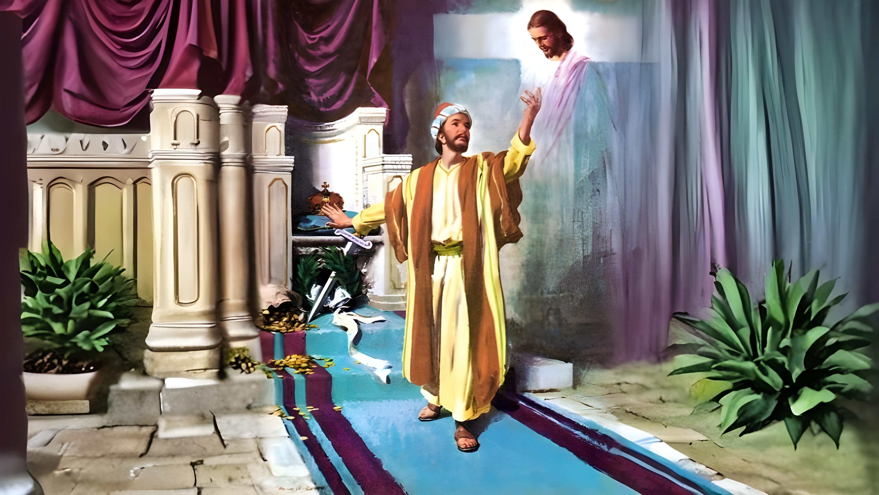
Lição 6 de 7 de fevereiro de 2026
CONFIANÇA SOMENTE EM CRISTO

Slide 2


“Para que eu possa conhecer Cristo, e a virtude de Sua ressurreição, e compartilhar de Seus sofrimentos, até que eu possa me tornar como Ele em Sua morte, para que de alguma forma eu possa chegar à ressurreição dos mortos” Filipenses 3:10,11

Slide 3










Os Filipenses conheciam o caminho da salvação, e Paulo e Silas já haviam contado a um dos primeiros convertidos daquela cidade, o carcereiro (Atos 16:30-31).
Agora que a igreja estava firmemente estabelecida, corriam o risco de serem afastados do caminho da salvação.
Por essa razão, Paulo os lembra dos pilares fundamentais da salvação pela fé.
Dicas para evitar perder a salvação:
  O que evitar (Filipenses 3:1-3)
  O que deixar para trás (Filipenses 3:4-6)
  O importante (Filipenses 3:7-8)
Dicas para Permanecer na Salvação:
  A fé de Cristo (Filipenses 3:9)
  O Conhecimento de Cristo (Filipenses 3:10-16)

Slide 4

DICAS PARA EVITAR PERDER A SALVAÇÃO

Slide 5

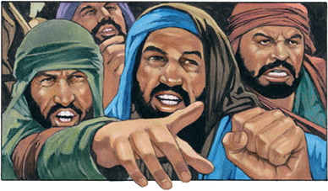

O QUE EVITAR
“Cuidado com os cães, cuidado com trabalhadores perversos, cuidado com mutiladores do corpo” (Filipenses 3:2)
Antes de falar sobre os perigos que ameaçam a fé, Paulo nos dá um conselho: "Alegrai-vos no Senhor" (Fil. 3:1a). A isso ele adiciona algo importante: é bom repetir a verdade que temos, mesmo que já a saibamos bem (Flp. 3:1b).
Recebendo a Misericórdia de Deus (Sal. 31: 7)
Confiando nele (Sal. 5: 11)
Recebendo as Bênçãos da Salvação (Sal. 9: 14)
Cumprindo a Lei de Deus (Sal. 119: 14; Isa. 58: 13, 14)
Crendo em Sua Palavra (Sal. 119: 162)
Criando Filhos Piedosos (Prov. 23: 24, 25)
Como podemos nos alegrar no Senhor?
Paulo aponta para o maior perigo que ameaçava a igreja naquele momento: falsos mestres que ensinavam a estrita adesão à lei cerimonial (Filip. 3:2). Ele os chama por três nomes diferentes: cães (Sal. 22:16; 2 Pedro 2:21-22); maus trabalhadores; e mutiladores do corpo (por circuncisão).

Slide 6

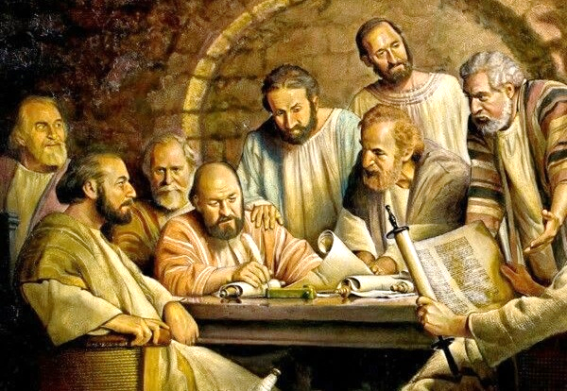
O QUE DEIXAR ATRÁS
“circuncidado no oitavo dia, da semente de Israel, da tribo de Benjamim, hebreu de Hebreus; Quanto à lei, fariseu” (Filipenses 3:5)
No Concílio de Jerusalém, foi decidido que os gentios não deveriam ser incomodados com questões das leis cerimoniais judaicas (Atos 15:19-21). No entanto, certos professores vieram a Filipos ensinando a necessidade da circuncisão (Flp. 3:2-3).
Voltando no tempo, Paulo lembra a eles o quão perfeito ele era quando era como aqueles professores (Flp. 3:4-6):
Circuncidado no oitavo dia; Filho de pais piedosos
Hebreu de Hebreus; Benjaminita de raça pura
Quanto à lei, o fariseu mais rigoroso
Quanto ao zelo, perseguidor da igreja
Irrepreensível guardador da Lei
Mas ele se gabava de tudo isso antes de conhecer Jesus. Agora ele sabia que nem sequer tinha entendido a Lei (Mateus 5:21-22). Agora sabia que só Cristo salva (Flp. 3:7).

Slide 7

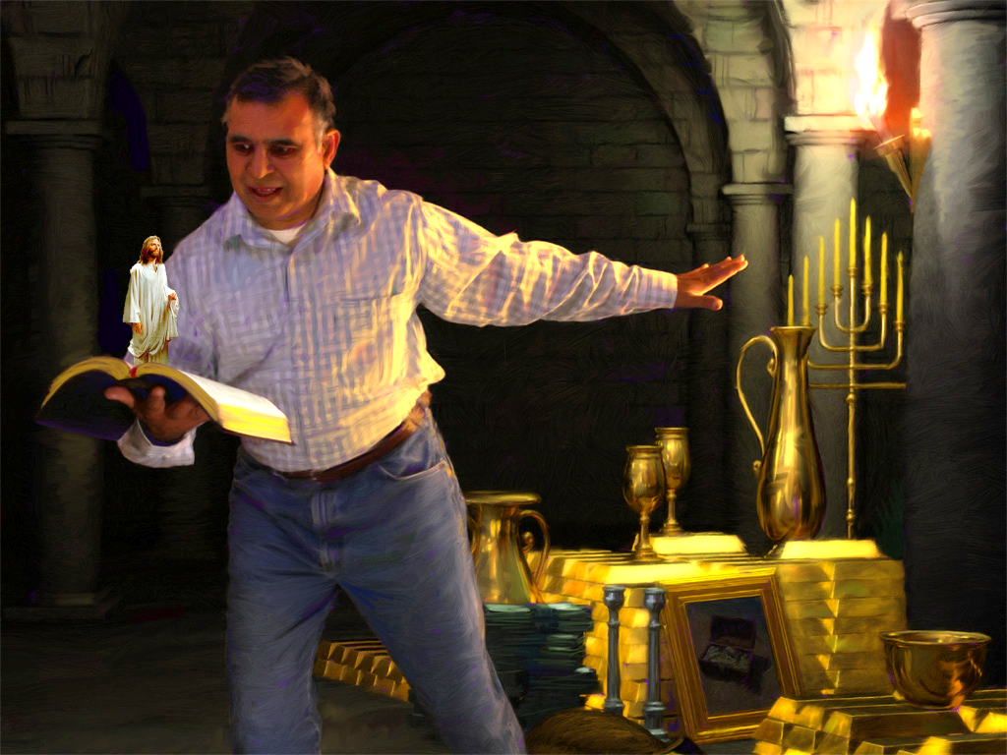
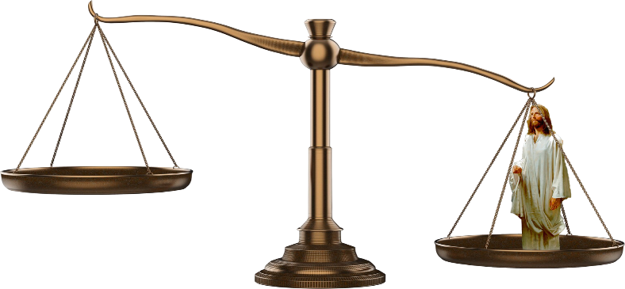
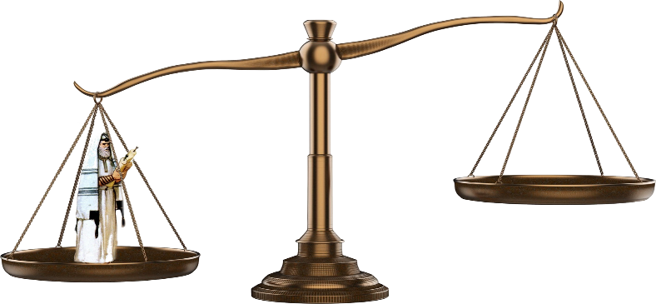

IMPORTANTE
“Mas seja qual for o que foi ganho para mim, eu contei como perda, pelo amor de Deus.” (Filipenses 3:7)
Paulo equilibra sua vida antiga com a atual. Ele coloca todo o seu conhecimento em um pires; seu futuro glorioso como um aluno excepcional de Gamaliel; seus magníficos dons farisaicos. Tudo Lucro.
Agora, ele coloca sua vida desde que conheceu Cristo em outro lugar. Todo lucro se torna lixo, porque nada pode igualar o amor de Cristo (Flp. 3:7-8).
O que poderia ser mais valioso do que a vida eterna no céu e na nova terra? No entanto, os valores do mundo cegam muitos para essa realidade. Há uma competição natural entre as coisas consideradas importantes aqui e o que o Céu realmente valoriza: um caráter cristão e a salvação da alma.

Slide 8

DICAS PARA PERMANECER NA SALVAÇÃO

Slide 9



A FÉ DE CRISTO
“e ser encontrado nele, não tendo minha própria justiça, que é pela lei, mas aquilo que é, pela fé em Cristo, a justiça que é de Deus pela fé” (Filipenses 3:9)
Paulo, certo de sua própria justiça, foi a Damasco para trazer de volta ao caminho da salvação os hereges da seita do "Caminho" (Atos 9:1-2). Mas entrou em Damasco vencido por outra justiça, a justiça de Deus: "aquilo que é pela fé de Cristo" (Flp. 3:9).
A partir daquele momento, ele nunca mais confiou em sua própria justiça. Porque é inútil confiar em nossas ações para alcançar a salvação (Gál. 2:16).
Ele ansiava "ser achado em [Cristo]" (Fil. 3:9), o que isso implica?
Segundo 1 Coríntios 1:30, estar "em Cristo" abrange tudo o que compõe o plano de salvação, desde o alvorecer de nossa inteligência espiritual (sabedoria), passando pela justificação pela fé (justiça) e preparação para o céu (santificação), até finalmente a glorificação na Segunda Vinda (redenção).

Slide 10


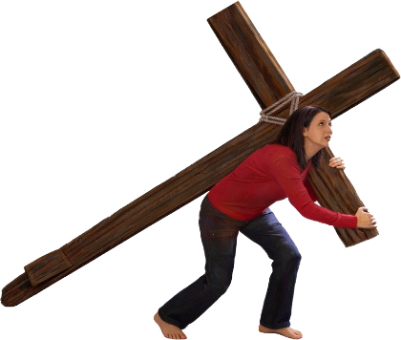




O CONHECIMENTO DE CRISTO
“para que eu pudesse conhecê-lo, e o poder de sua ressurreição, e a comunhão de seus sofrimentos, tornando-me como ele em sua morte.” (Filipenses 3:10)
Como podemos conhecer Cristo? (Flp. 3:10-16)?
Quando estudamos a Palavra D'Ele
Quando somos guiados pelo Espírito Santo
Quando Compartilhamos Seus Sofrimentos
Quando continuamos em direção ao objetivo
A vida de um cristão é como uma corrida. Precisamos ser claros sobre nosso objetivo. Não vivemos para ficar aqui e apenas aproveitar essa vida. Esperamos chegar à ressurreição dos mortos (Flp. 3:11).
Até que esse momento chegue, buscamos "aferrar-nos àquilo para o qual Cristo Jesus me obteve" (Fil. 3:12 NVI). Jesus estendeu a mão para me dar uma cidade; um prêmio; uma vida sem fim para viver com Ele (Heb. 11:10; Flp. 3:14; 1Ts. 4:17).

Slide 11

“O grande propósito que o [Paulo] o constrangia a avançar diante das penalidades e dificuldades, deve levar todo trabalhador cristão a se dedicar inteiramente ao serviço de Deus. Atrações mundanas virão até ele para desviar sua atenção do Salvador, mas ele deve avançar em direção ao objetivo, mostrando ao mundo, aos anjos e aos homens que a esperança de ver o rosto de Deus é digna de todo o esforço e sacrifício que a obtenção dessa esperança exige.
O discípulo mais humilde de Cristo pode tornar-se um habitante do céu, um herdeiro de Deus de uma herança incorruptível e inextinta."
E. G. W. (Conflito e valor, 13 de dezembro)

